Slide 1
Python互動程式設計入門 期末學習報告
柯凱程 會計115 H14111021

Slide 2
Week 0 重點學習內容
print( )
用來印出輸入值
Strings 字串：
“ “ 或 ‘ ’ 裡的內容將視為字串
Arithmetic Expressions 算術表達式：
最基本用來計算數值的方法有 +, - , *, / 表示加減乘除
Int為數值、str為字串、float為含小數點的值
Variables 變數：
賦值給等號前的變數（容器），變數的命名具限制（只接受底線符號、 不可以數字為開頭等等）
PS: # 後的字為註解，不影響程式運行

Slide 3
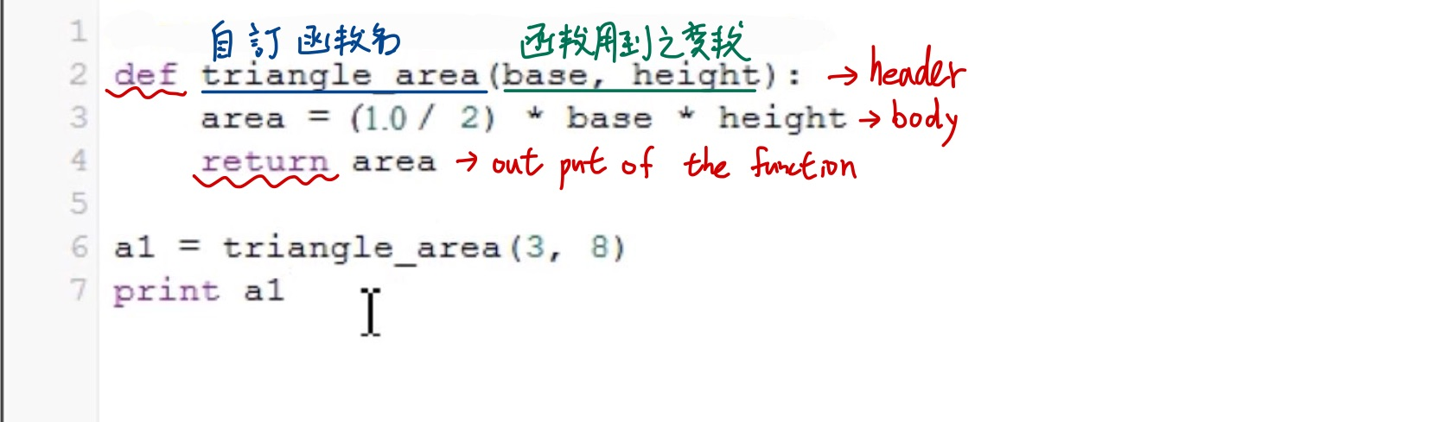
Week 1 重點學習內容
1. Functions (def,return)
# 輸出結果為12
- 優點：可以在程序中的多個地方調用函數（call），不需重複撰寫
2. Viz mode (in Codeskulptor) :
教導使用viz mode來檢查程式代碼，可看出運行過程，更易查找問題處

Slide 4
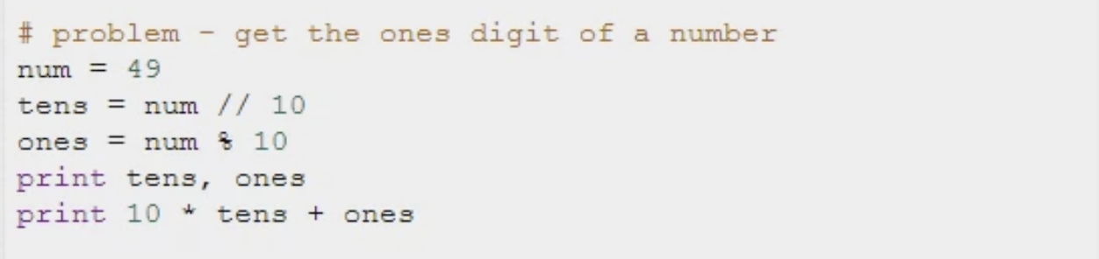
3. Import:
用於導入其他原本沒有的 Module(模組) 幫助撰寫程式 Ex: import rpsls()
4. More Operations:
- Modular Arithmetic Ex: 用餘數計算找值
5. Logic & Comparison: Boolings 布林值
- 利用布林值 True & False 來製造條件運行代碼
- Ex: 利用 if( ), elif( ), else( ) 來製造條件式
加入 <=, >=, == 進行比較製造條件

Slide 5
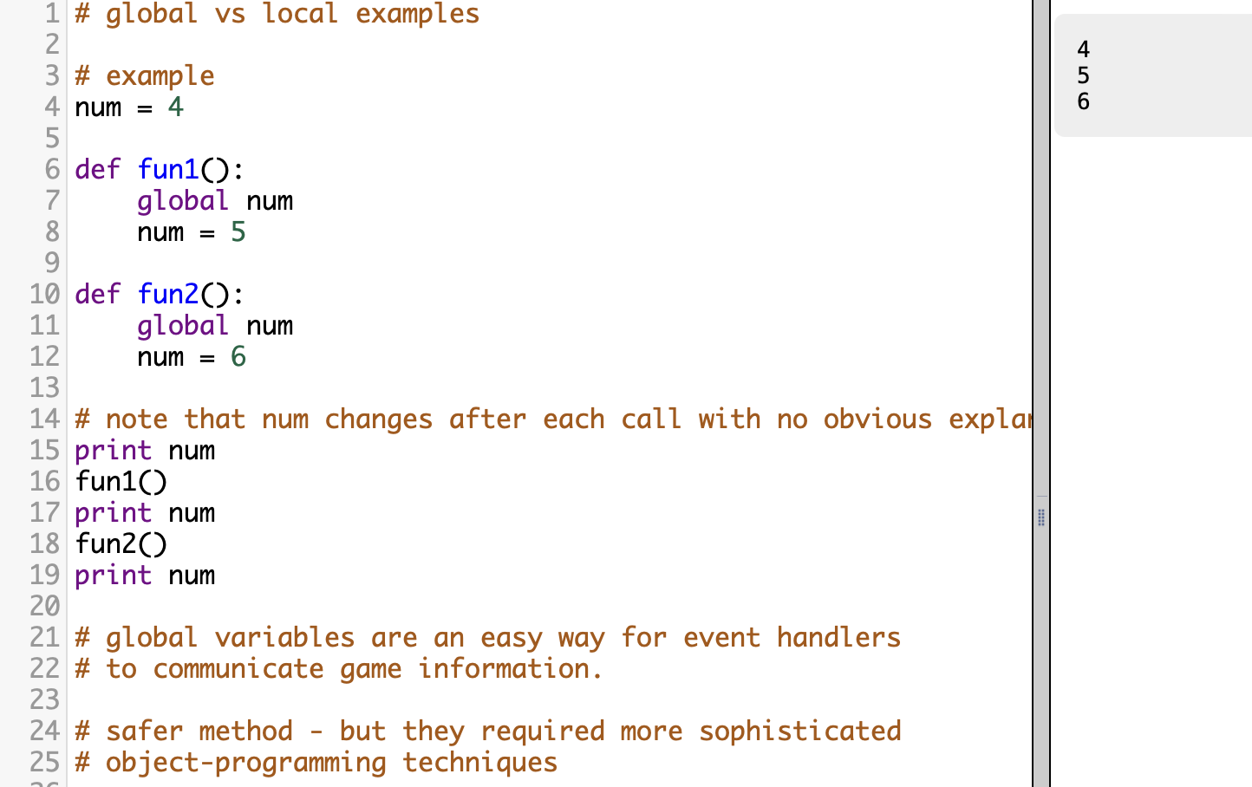
Week 2 重點學習內容
事件(event)的運行方式：一事件發生時，其他事件在event quene中等待該事件結束（獨佔性）
Local & Global variables：
- Local variable只在該函式內運作、受改變，Global可在任意一處被調用。
- 可在函式內改變 Global variable的值 ex:
SimpleGui:
可用來製作互動式應用的模組
提供frame, button, text input, labels 等等

Slide 6
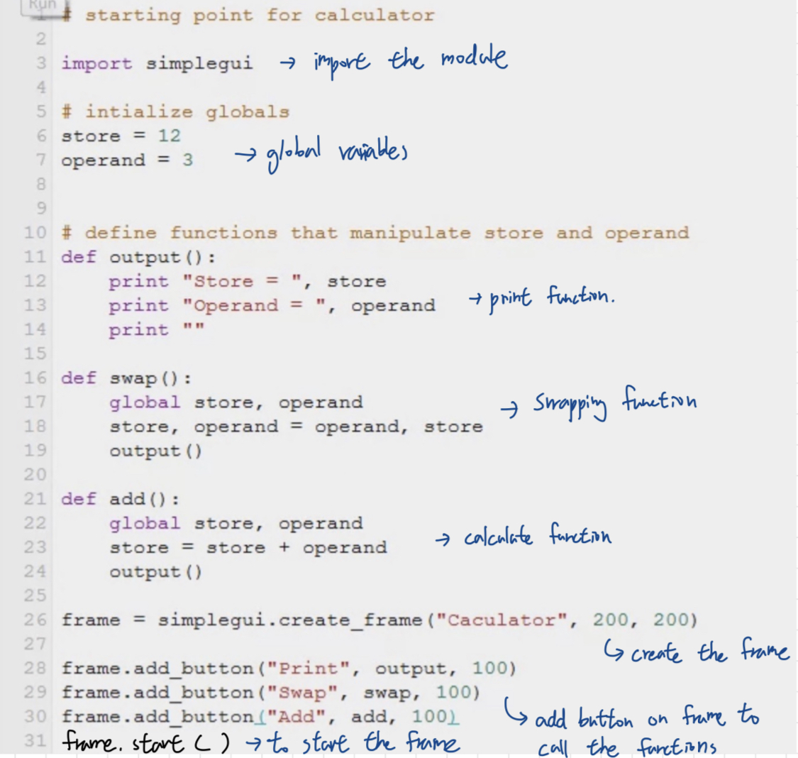
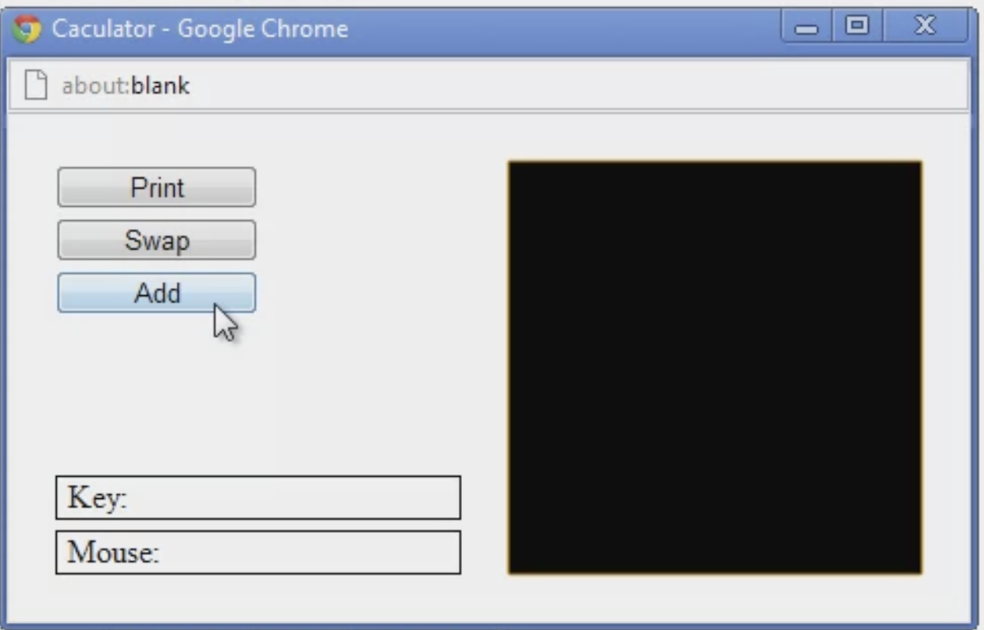
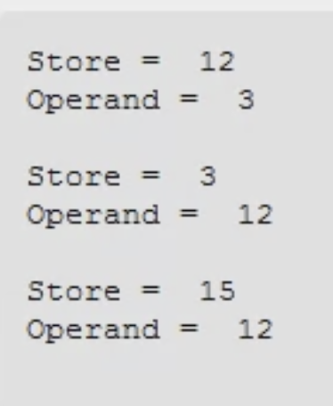
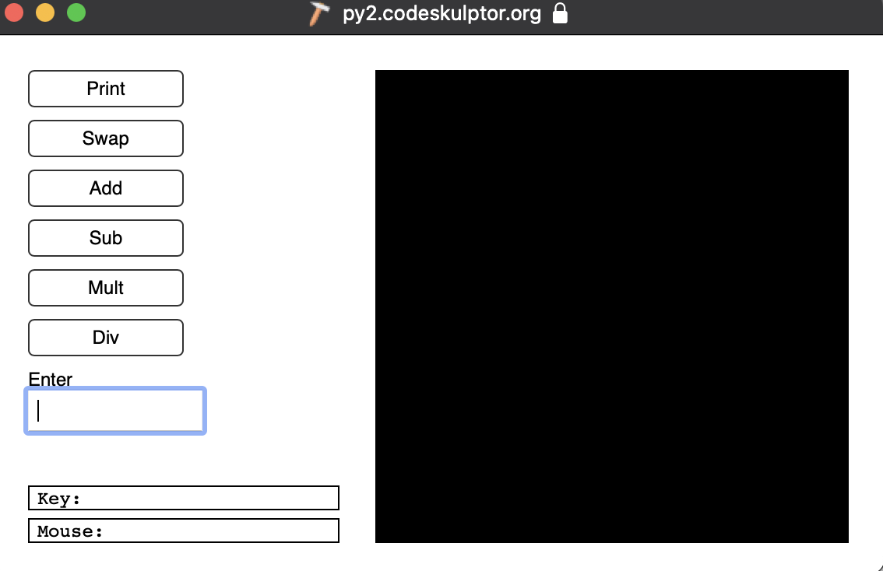
4. Adding Buttons: frame.add_button(text, button_handler, width)
The frame created
result
5. Adding input box: frame.add_input(text, input_handler, width)
The input box on frame

Slide 7
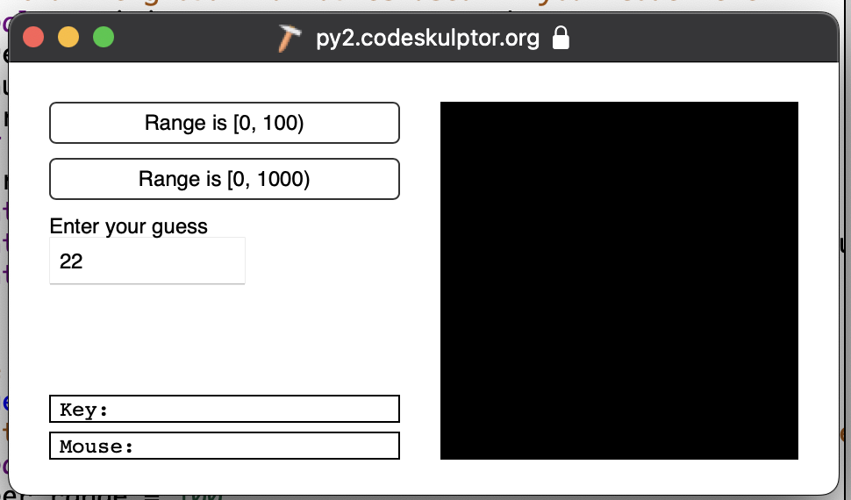
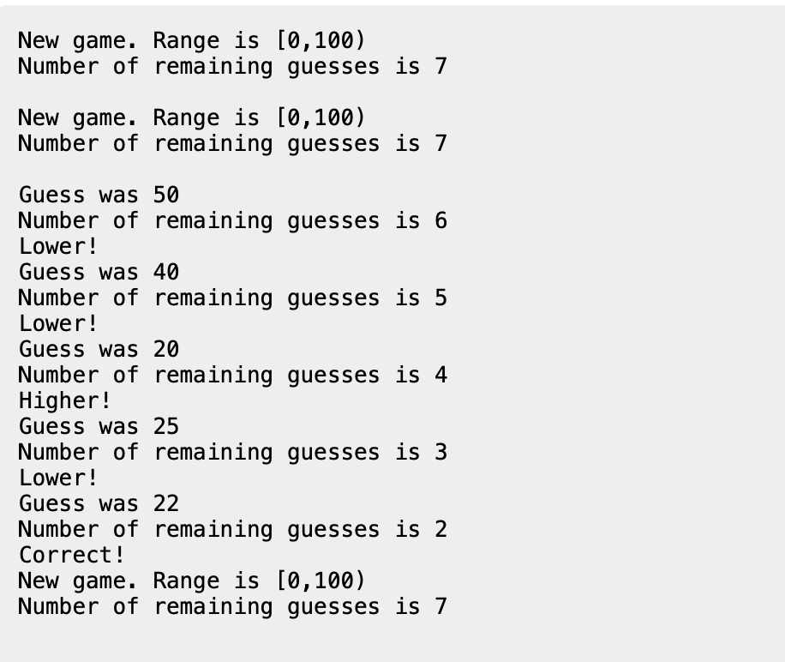
6. Mini Project ---- “Guess The Number”
URL: https://py2.codeskulptor.org/#user51_s8bFLODFVgzFTPU.py
練習重點：
- Simple Gui 的使用：Create frame, Buttons, Input box
- Random 的使用：隨機選取一範圍內的數字(range)
- If/else、boolings的使用：若猜錯數字顯示 lower/higher
- Global & Local variable：在不同function內依照不同猜測改變特定值(Remaining guesses, number range….)

Slide 8
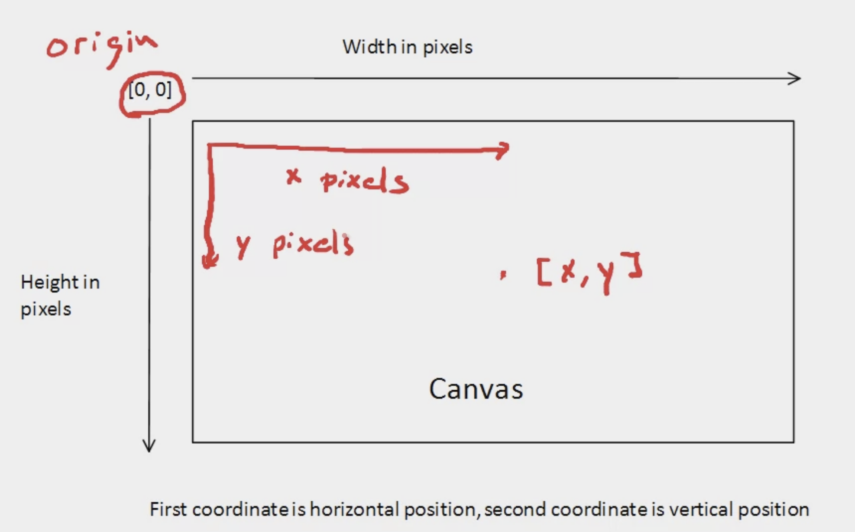
Week 3 重點學習內容
Canvas & Drawing：
- 在 frame中作畫（文字、線條、圖案等等…）
- draw text: canvas.draw_text(text, point, font_size, font_color)
2. String processing:
- 字串的合併 (ex: a= “HE” b= “LLO” , a+b= “HELLO”)
- 位置運算 ( a[0] = “H”, a[1] = “E”, a[-1] = “O”, a[-4] = “E” )
- 用 int可使 string 轉成可運算值（限數字）
Canvas 的座標系

Slide 9
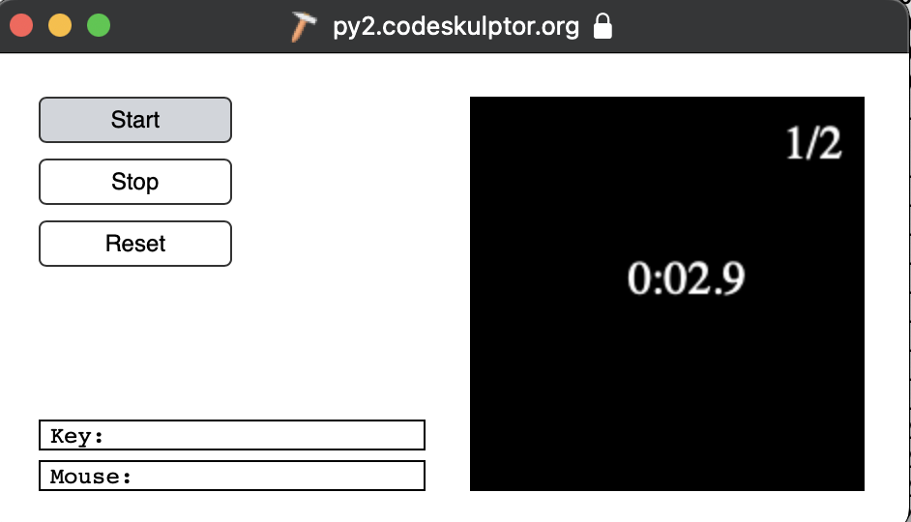
Timer: simplegui.create_timer( interval (milli second), timer_handler)
- 每毫秒發生一次
- 常配合 random 創造隨機隨時發生的事件
4. Mini Project ---- “Stop Watch Game”
URL: https://py2.codeskulptor.org/#user51_jAg1USaNlxVac8f.py
練習重點：
- Canvas 的使用：在 Canvas 上 Draw Text 使 Timer 的值顯示在畫面上
- Timer ：用於計時
- If/else、boolings的使用：ex: 若個位秒數 >9，則進位成十位數秒數，秒數>60，進位成分鐘
- 其他：加入Button , Global variable的使用等等

Slide 10
Week 4 重點學習內容
1. Lists 列表：
- 一種有序的資料結構，可以容納任意數量的元素 (str, int, float, list)
- 用 [ ] 來表示 ex: num_list = [1, 2, 3, 4, 5, 6]
- 列表中的元素可以透過索引來存取，索引從 0 開始計數 ex: num_list[0] = 1 num_list[1] = 2
- 是一種可變的 (immutable) 資料型態，可以修改列表的內容：新增、刪除或替換
Ex1:
list1 = [1, 2, 3]
list2 = [4, 5, 6]
list3 = list1 + list2 = [1, 2, 3, 4, 5, 6]
Ex2:
list1[0] = 4
list1 = [4, 2, 3]

Slide 11
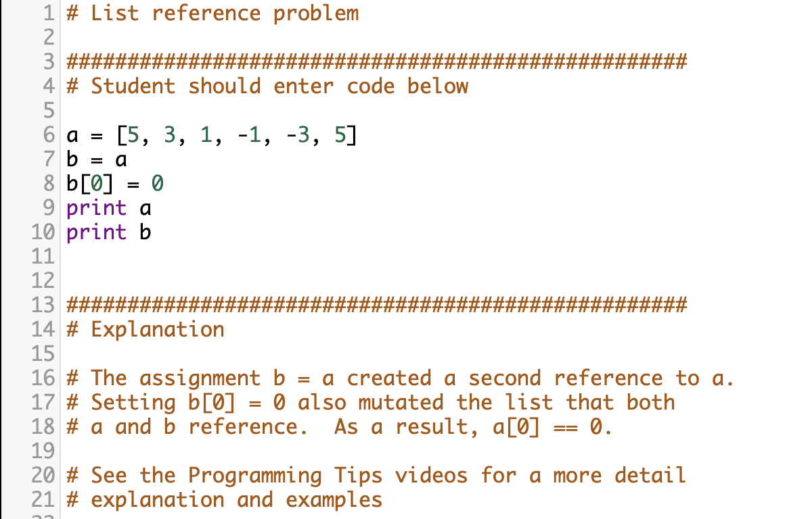
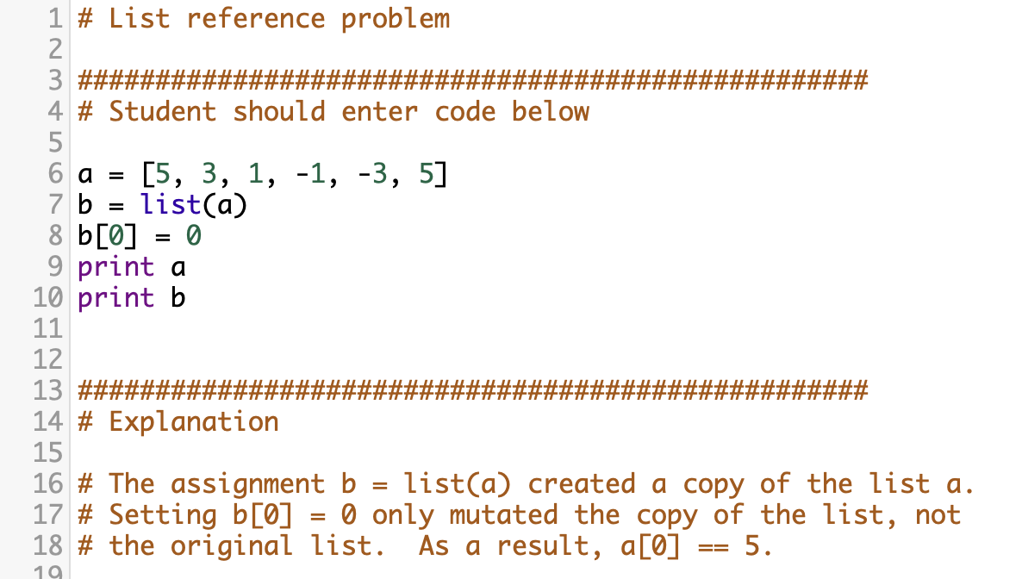
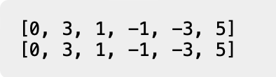
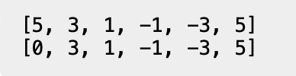
- Reference List & Copy List 的差異:
Reference List: 兩個 list 的值會一同改變
Copy List：兩個 list 的值各自獨立
Output:
Output:

Slide 12
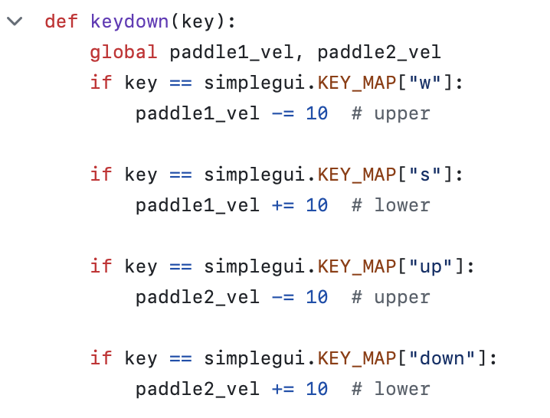
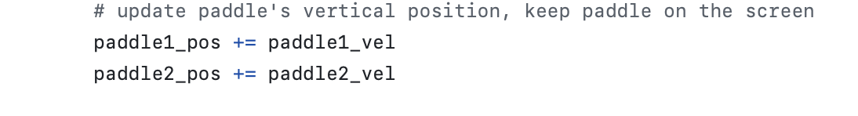
Keyboard Input 鍵盤輸入：
frame.set_keydown_handler(key_handler): 按下鍵盤時觸發
frame.set_keyup_handler(key_handler): 鬆開鍵盤時觸發
- 利用鍵盤操控程式運行
Motion 動態 (使持續移動，非點擊一次跑一次)：
- The next position = original position原位置 + Vector向量, p(t+1) = P(t) +(1)*(v(t))
- In Python: p[0] +=v[0], p[1] +=v[1]
透過改變每次觸發keydown()時，加上去的向量，使得按住時能持續移動，而非按一次加一次

Slide 13
4. Tuple
- Immutable(不可變性) ：無法在建立後添加、刪除或修改元組中的項目
- Ordered(有序性):可以透過索引來存取
- Heterogeneous(異質性):可以包含不同資料類型的元素，包括其他元組
- Iterable(可跌代性):可以使用迴圈或推導式迭代元組中的項目
5. Mini Project ---- “Stop Watch Game”
URL: https://py2.codeskulptor.org/#user51_xSBuo7W88NtaV4a.py
練習重點：
- Keydown/up() 的使用
- Canvas 繪製＆位置計算：畫出兩側的paddle、球、分數、球碰到溝和paddle時的判定
Ex: (WIDTH - 1) - PAD_WIDTH - BALL_RADIUS: # When arrive right）
- Random的使用：隨機生成球的位置，初始向量隨機向左或右
- 移動--向量的計算：反射後的方向向量、paddle移動的向量、球隨著反彈次數加成的向量

Slide 14
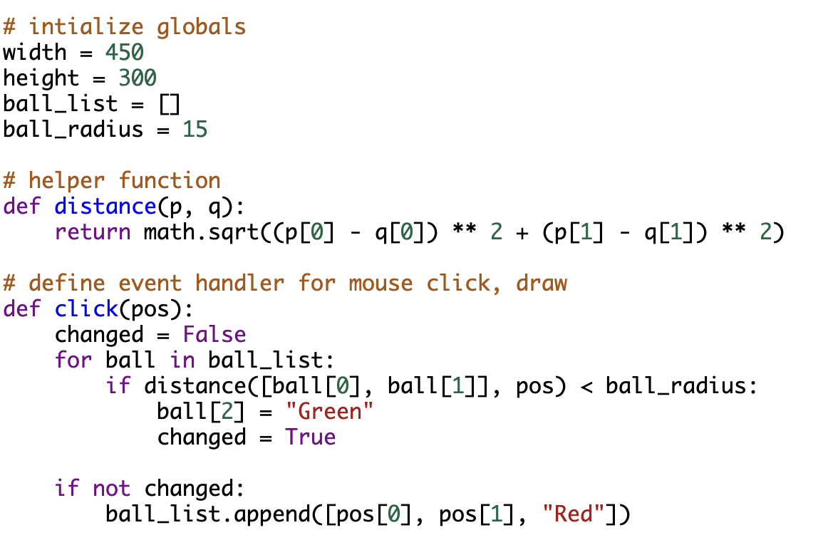
Week 5 重點學習內容
1. Mouse click input 用滑鼠操作輸入：
-frame.set_mouseclick_handler(mouse_handler) 點擊
-frame.set_mousedrag_handler(mouse_handler) 拖曳
2. 配合 list 的使用：
#創造一空白List
#用向量來判斷球與點擊處的距離
#點擊時若於ball所在位置則改變 ball 的顏色
#點擊時若於新位置則在 ball_list 新增兩參數，用 list.append()

Slide 15
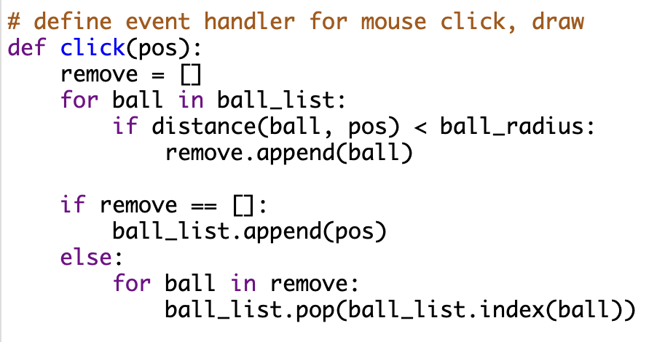
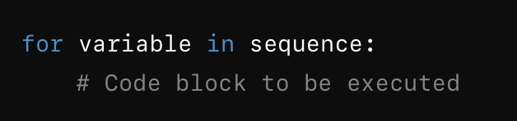
3. 其他List 的運用方法（EX: pop）
-用來移除list中的變數
4. Iteration 迭代 （for loop）
- 用來重複執行程式
-Basic form:
variable: A placeholder for the current element in the sequence 該次迭代的值
sequence: The collection of elements you want to iterate over. 迭代的項目
可為list, range, 字串等等…

Slide 16
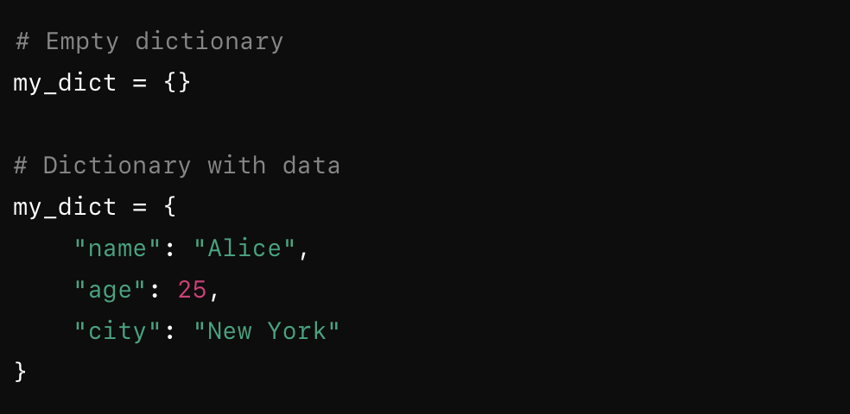
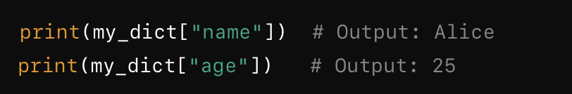
5. Dictionary
-a collection of key-value pairs, where each key is unique
-可用來儲存不同類別的資料
-Basic Form:
#用{ }來表示
# “:” 前key, 後面為該key儲存的資料
#可為str, int, list等等…
- 可用”[ ]”來找尋key Ex:
-可迭代
-可移除也可新增資料進 key

Slide 17
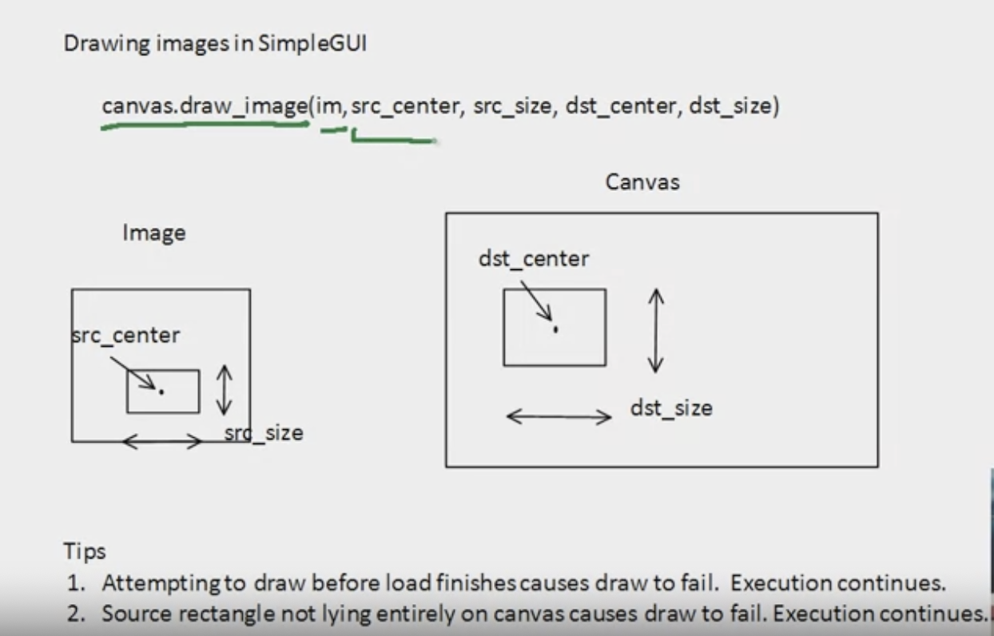
6. Drawing Image 匯入圖片
canvas.draw_image(image, center_source, width_height_source, center_dest, width_height_dest, rotation)
image = simplegui.load_image(” 檔案位置 “)
-cente_source, width_height_source: Image的中心和大小
-cente_dest, width_height_dest: Canvas 的中心和大小
7. Mini project “Card memory game”:
URL: https://py2.codeskulptor.org/#user51_SBO8ih4eM1bAN9a.py
練習重點：
- Click() 滑鼠點擊事件處理的使用（mouseclick(pos)）
- Canvas 繪製＆位置計算：畫出卡片的大小，邊界

Slide 18
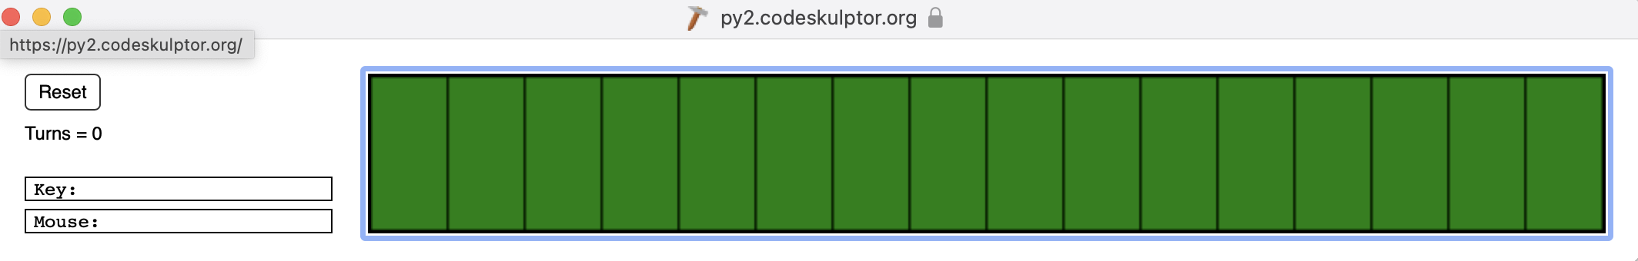
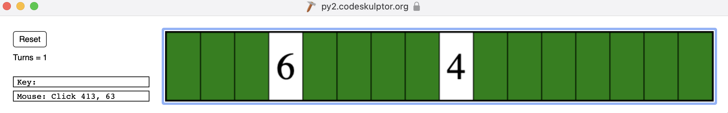
-List 的各種使用方法：透過 click() 來改變 list 中的變數
-Random的使用：隨雞生成卡片排列
- nscore, nscore紀錄點擊次數＆分數；翻開兩張後第三次點擊要蓋回所有牌面
-Global & Local Variable的使用

Slide 19
Week 6 重點學習內容
1.Class 類別：用來定義物件的模板
名詞解釋：
-類別屬性：屬於類別本身的屬性，所有實例共享
-實例屬性：屬於實例的屬性，每個實例有自己獨立的屬性
-初始化方法 __init__ 用來初始化實例屬性，在創建實例時自動調用
優點：可重複調用，在改變某一特定物件時，不需修改所有代碼也可以原來的運行方式運行
Example: (下一頁)

Slide 20
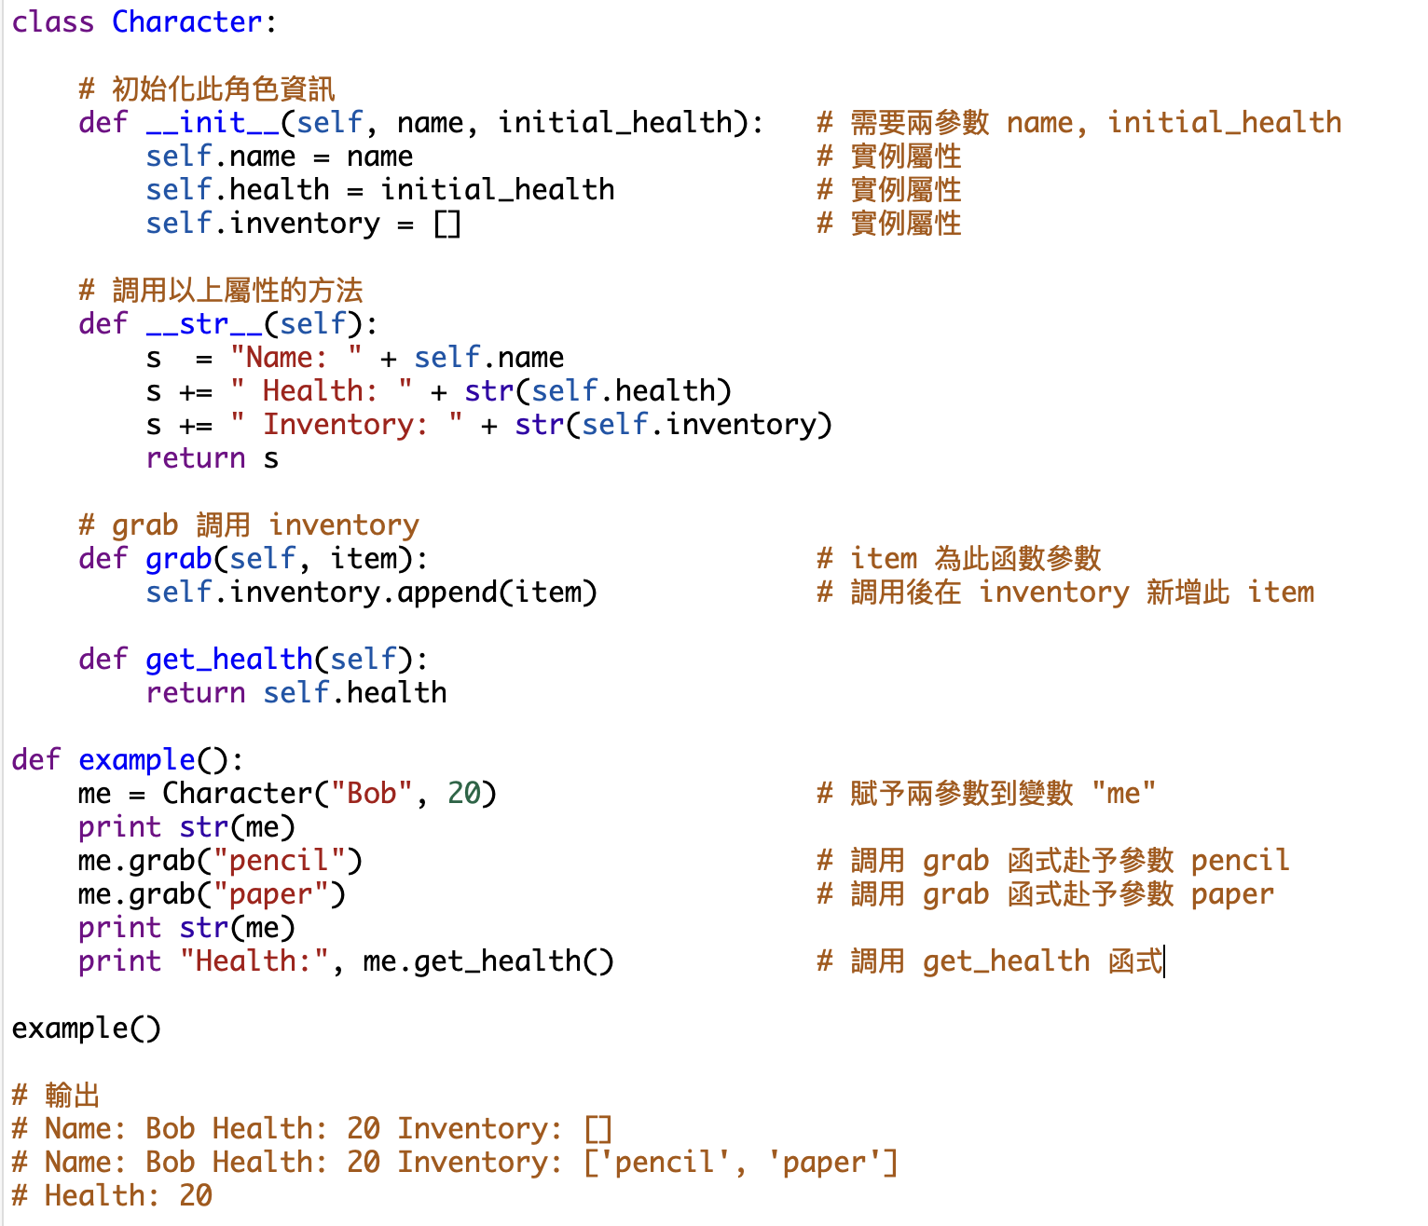

Slide 21
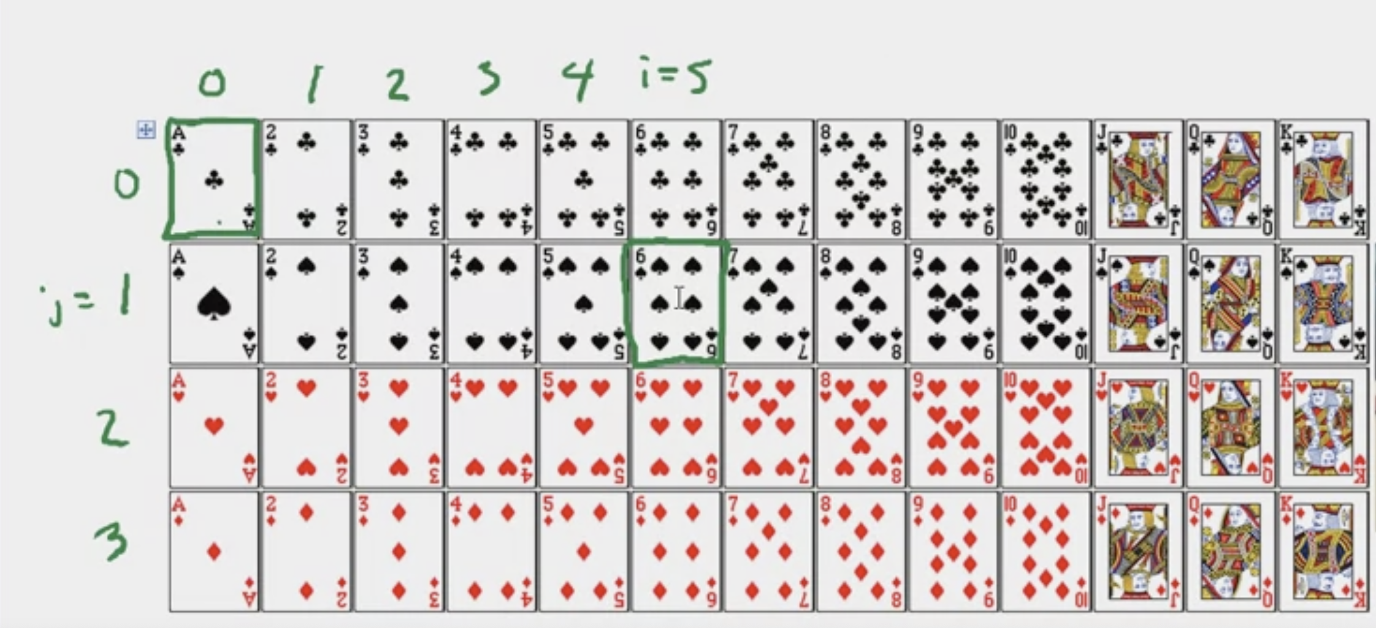
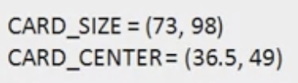
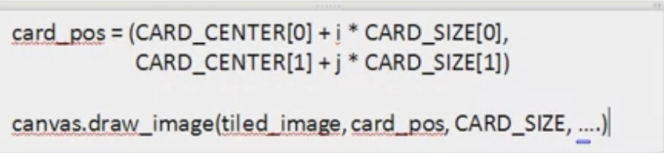
2. Tiled Images:
-計算畫出卡牌的位置
＃第 i 張卡牌長的位置計算：第一張牌長中心 + 第 i 張 ＊ 每張卡的長
＃第 j 張卡寬的位置計算：第一張牌寬中心 + 第 j 個花色 ＊ 每張卡的寬
＃畫出卡牌
3. Upload image from Dropbox

Slide 22
Due to changes to DropBox, please replace “www” by “d” in the DropBox URL"https://di.dropbox.com/." . The "?dI=1" extension is now unnecessary.
imgur.com is another good image hosting site.Use the "Direct link" after uploading your image.
7. Mini project “Black Jack game”:
URL: https://py2.codeskulptor.org/#user51_3qsZWLje0hJGuLQ.py
練習重點：
類別和物件導向程式撰寫：
-Card class：表示單張牌，具有花色和點數。
-Hand class：表示玩家或莊家的手牌，可以添加牌並計算手牌的總值。
-Deck class：表示一副牌，可以洗牌和發牌。
SimpleGui:
-Drawing on Canvas: Tiled Images
-Button Handler

Slide 23
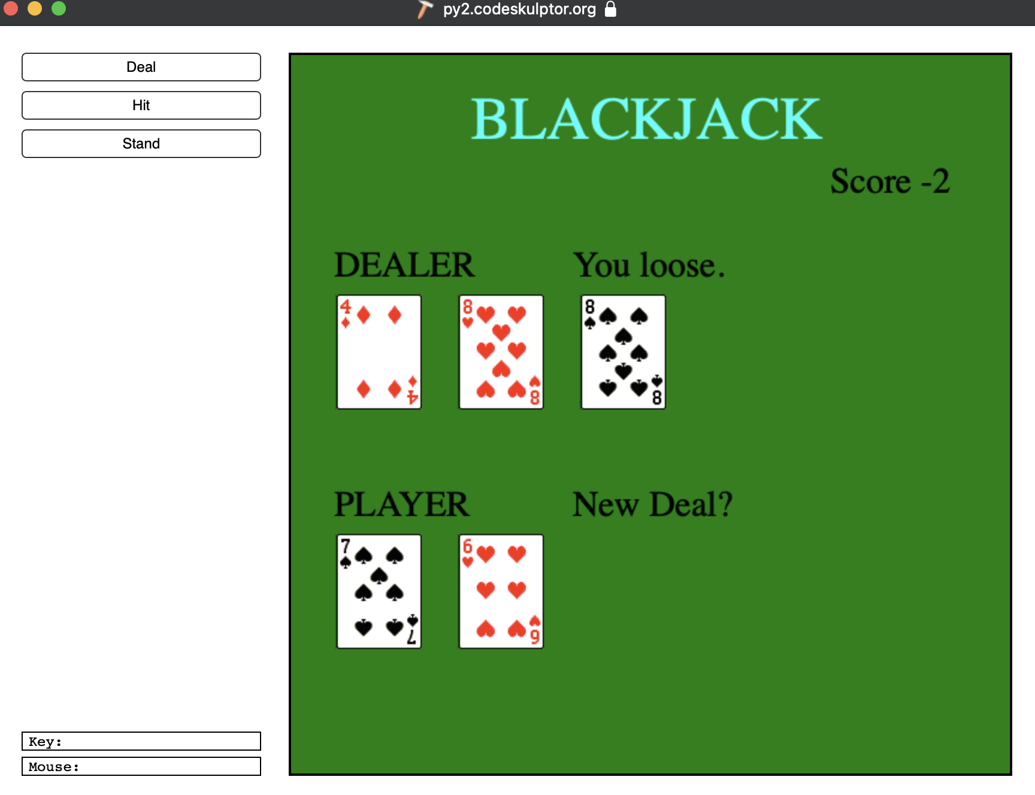
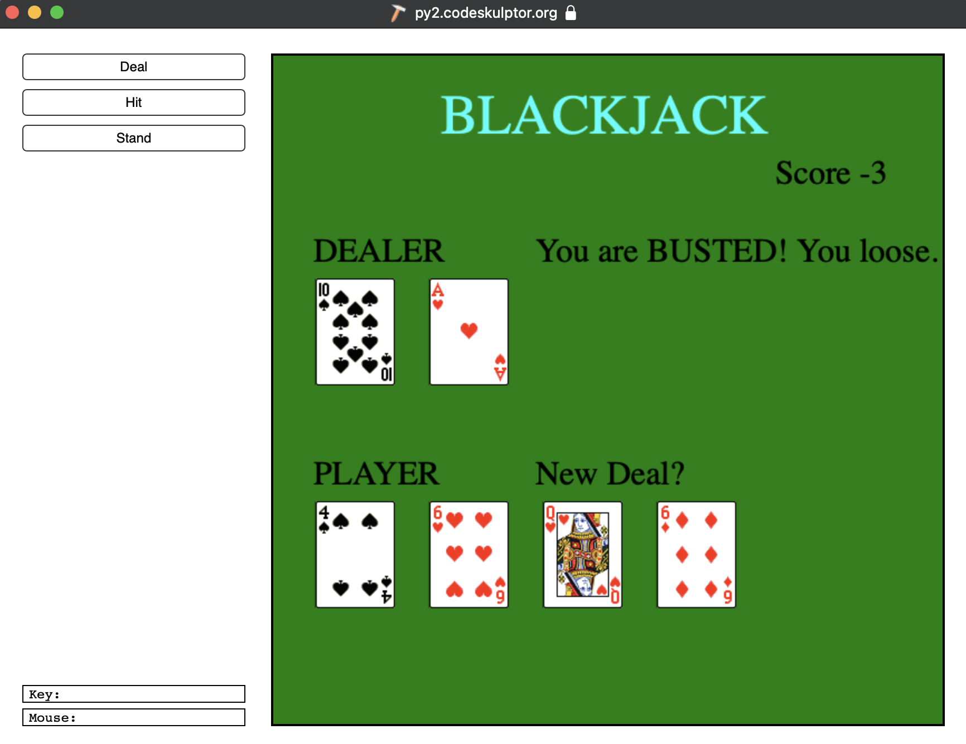
條件判斷: 根據遊戲規則來設計不同的遊戲方法，例如計算手牌的值，判斷玩家是否 > 21點，莊家何時應該抽牌等等
使用 random 模塊來洗牌，確保每次遊戲的牌序都是隨機的
Reading & Importing Data
Dictionary 的使用: 使用字典 VALUES 來定義每張牌的點數，方便根據牌的點數來計算總值
Global & Local variable

Slide 24
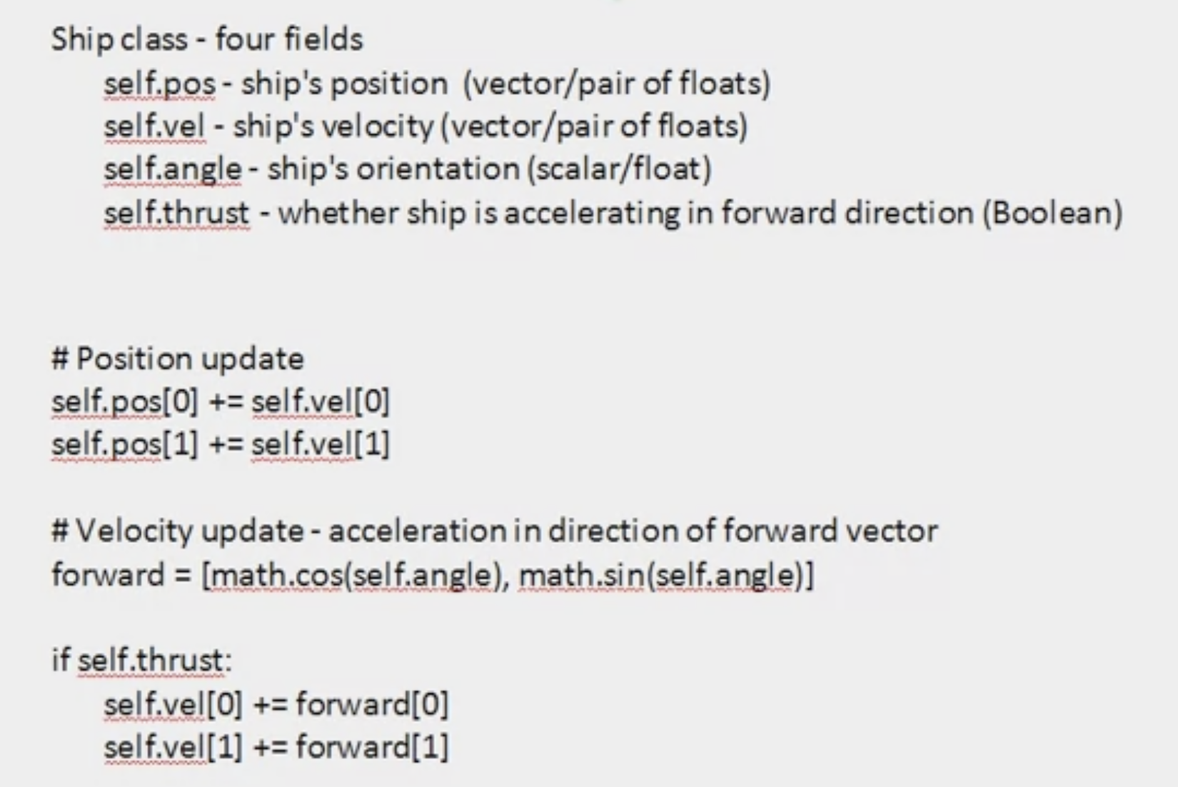
Week 7 重點學習內容
Acceleration & Friction 加速度 & 阻力
Acceleration
＃更新飛船位置 （加上飛船前進的向量 X)
＃更新飛船位置 （加上飛船前進的向量 Y)
＃用 sin & cos 計算當前前進的向量
＃加速後的向量X
＃加速後的向量Y

Slide 25
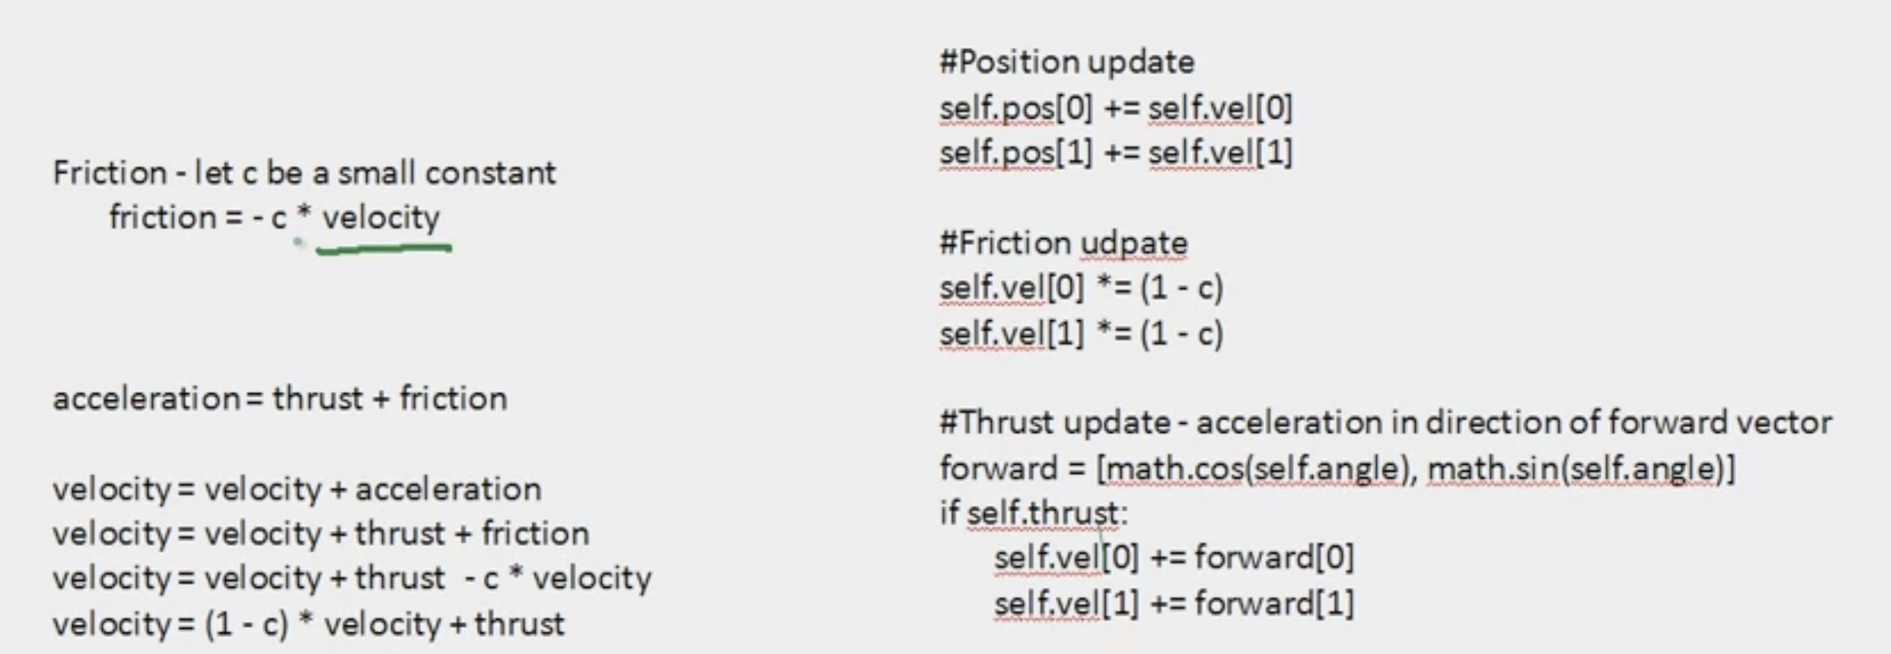
Friction:
＃賦予一 負值 * velocity 產生一阻力
Friction的用意：
1.使停止加速的飛船慢慢停止
2.限制飛船的加速量
＃加速度 = 推力 + 阻力
＃更新飛船位置 （加上飛船前進的向量 X)
＃更新飛船位置 （加上飛船前進的向量 Y)
＃更新飛船速度 （加上阻力 X向量)
＃更新飛船速度 （加上阻力 Y向量)
＃加速後的向量X
＃加速後的向量Y

Slide 26
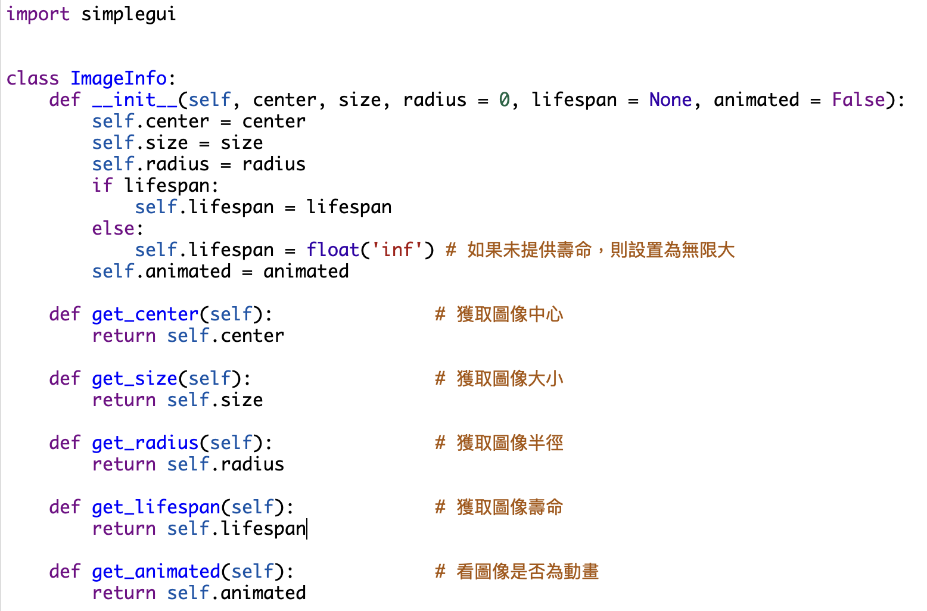
2. Spaceship class # 後為該段代碼解釋

Slide 27
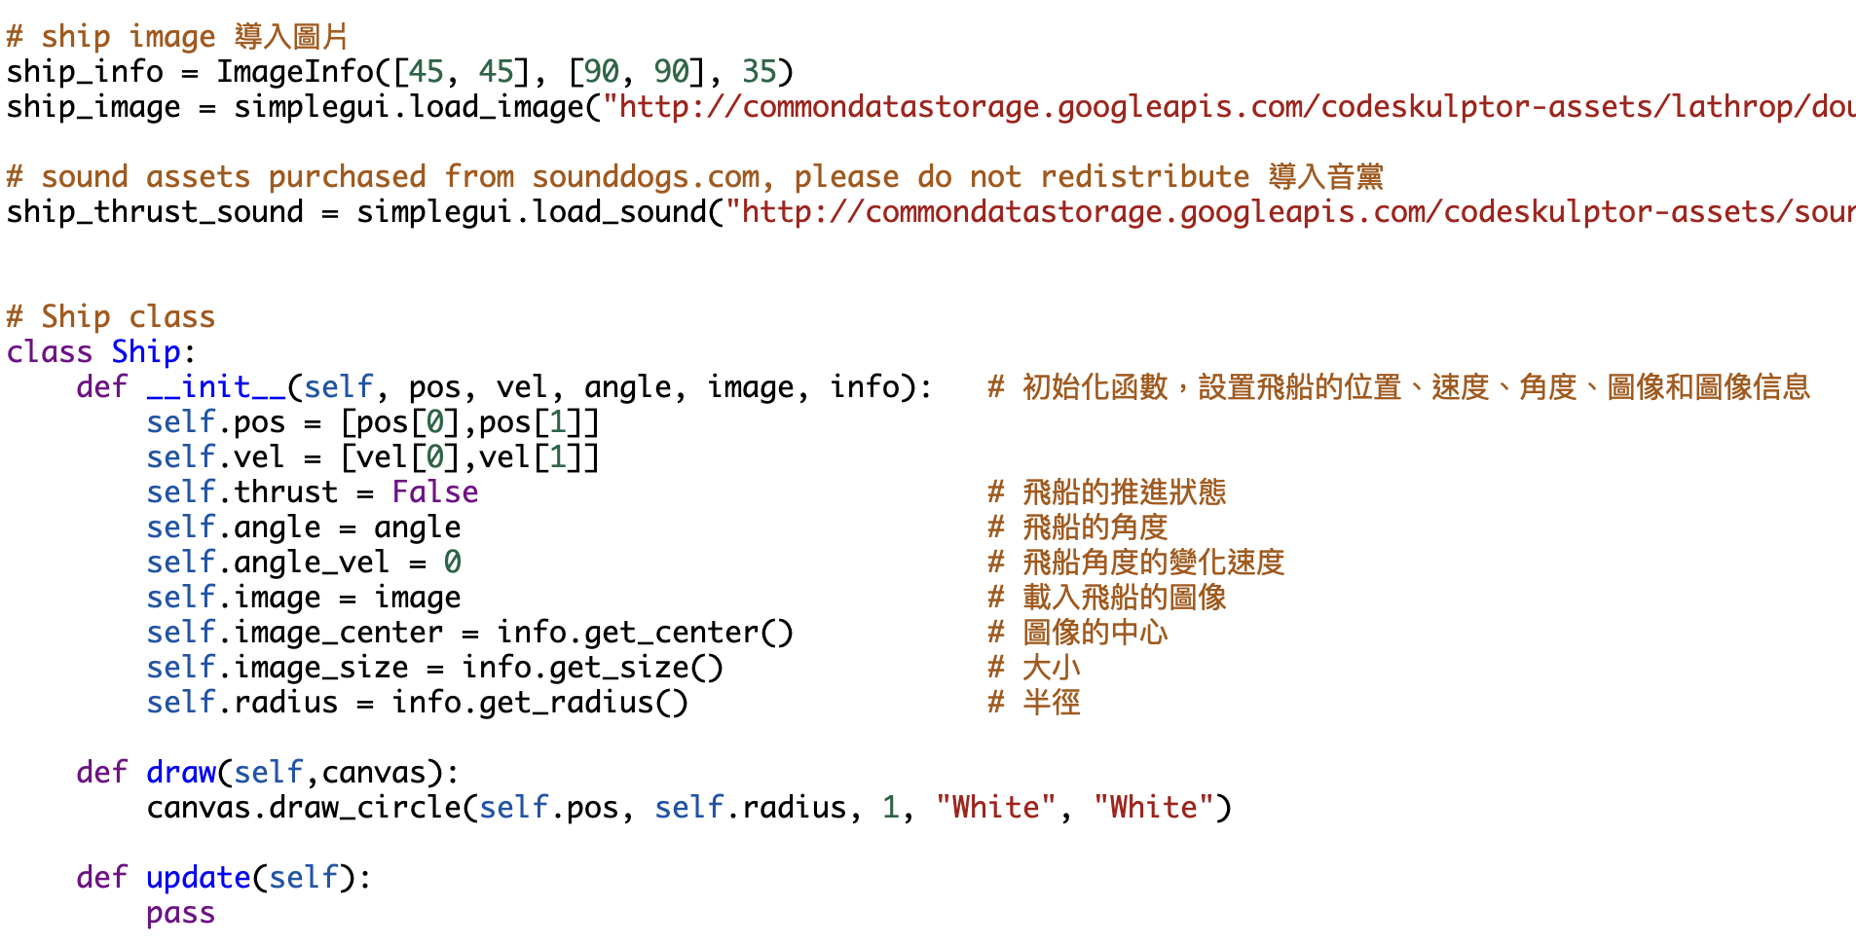
3. Importing Sound
-simplegui.load_sound(URL)

Slide 28
4. Sprite class
Color & Transparency:
-HTML String: "rgb(255, 0, 0)" - equivalent to "Red"
a.RGB model - red, green, blue channels
b.Stored channel values as numerical intensities in the range 0-255
-Add alpha channel to RGB model - channel stores transparency
HTML string - "rgba(255, 0, 0, 0.5)" - (1 is opaque, 0 is transparent)
Code Sector: # 後為該段代碼解釋

Slide 29
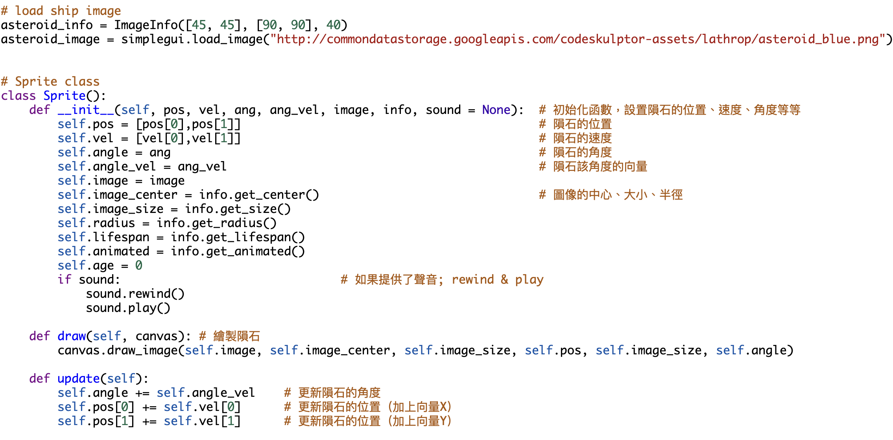

Slide 30
5. Mini project “Space ship game”:
URL: 原本的連結檔案好像沒儲存到，寫的程式碼被網站重置了
練習重點：
Global & local variable 的使用
- score、lives 和 time：紀錄玩家得分、剩餘生命和遊戲時間
Class 的使用
- Space ship class （前幾頁提及）
- Sprite class （前幾頁提及）
- Image info class
角度 ＆ 向量
- angle_to_vector：將角度轉換為向量
- dist：計算兩點之間的距離

Slide 31
鍵盤按鍵事件處理 Button Handler
- down：處理 Button 事件以控制飛船的旋轉、推進和發射導彈
- up：鬆開 Button 以停止飛船的旋轉和推進
導入音訊 Sound handler
繪製和更新遊戲狀態 draw：
- 動畫化背景，繪製、更新飛船和隕石狀態，draw 玩家的生命和得分。
- rock_spawner：定時器處理程序，隨機(random)生成新的小行星( 位置、速度和角度 )
定時 Set a Timer (Week3 Review)

Slide 32
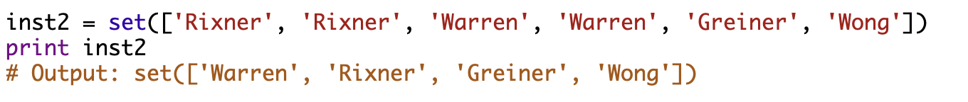
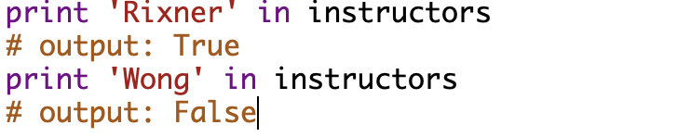
Week 8 重點學習內容
Set
Lists : Ordered Sequence
Dictionary: Key → Value mapping
Set: Unordered collection of data without Duplicates重複值
即使有重複值也只會print一次：
可以用add method新增值，但無法 add. 重複值到同一個 Set 裡面
可以查找值

Slide 33
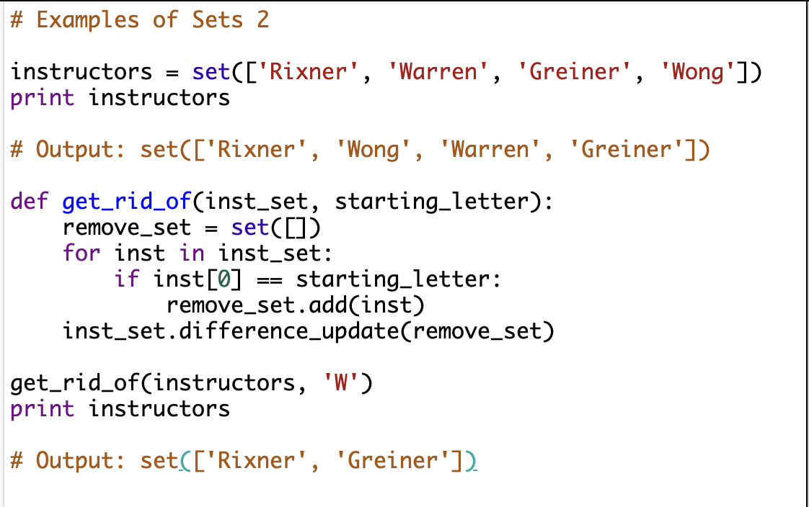
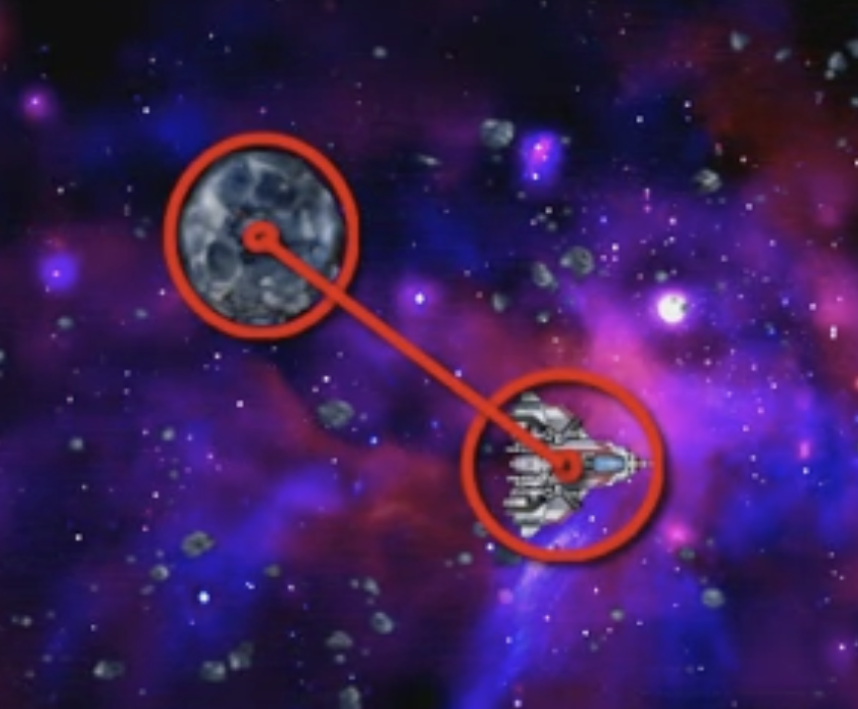
透過定義函數移除 Set 中，首字母為 ’W’ 的元素
2. Collision 碰撞的判定
設兩物件中心之間的距離 = d
物件1 半徑 r1；物件2 半徑 r2
當 d <= r1 + r2 時，判定為碰撞

Slide 34
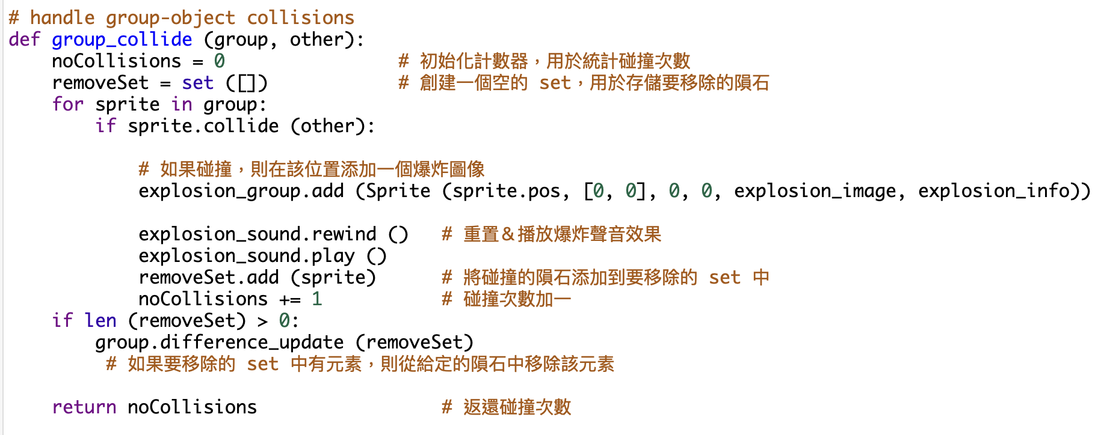
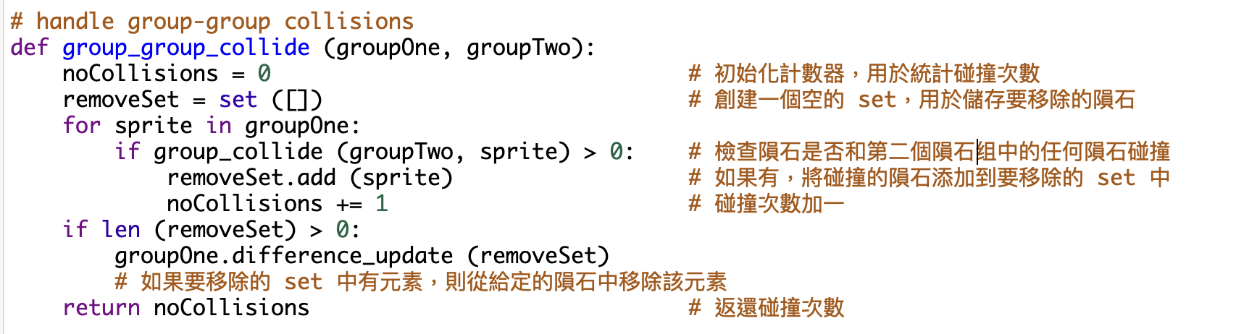

Slide 35
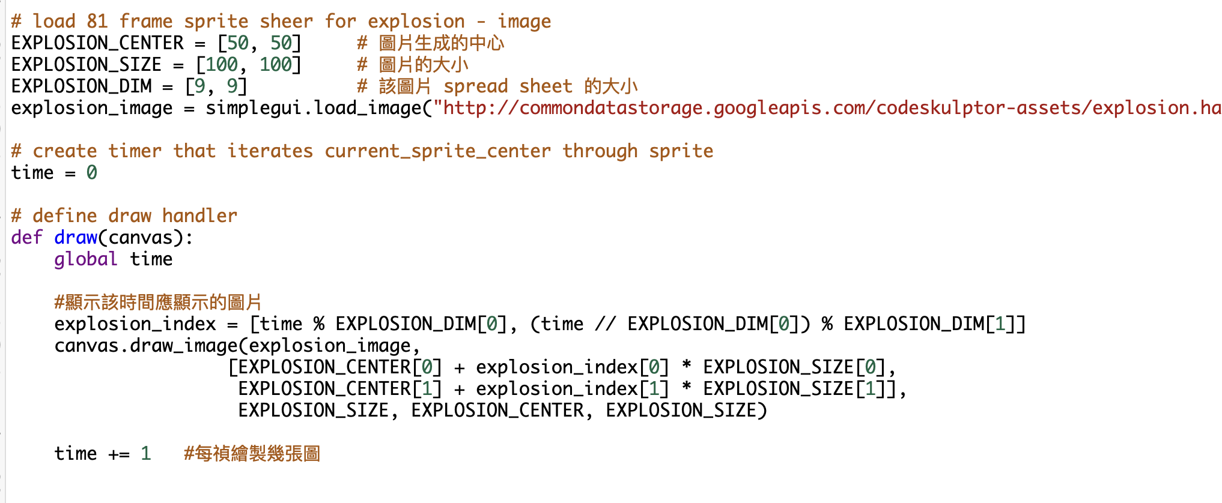
3. Animation （Example: Explosion）
＃9 * 9 共 81 張圖

Slide 36
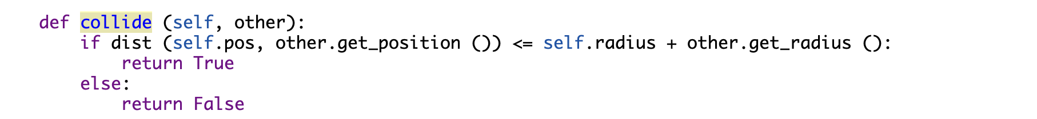
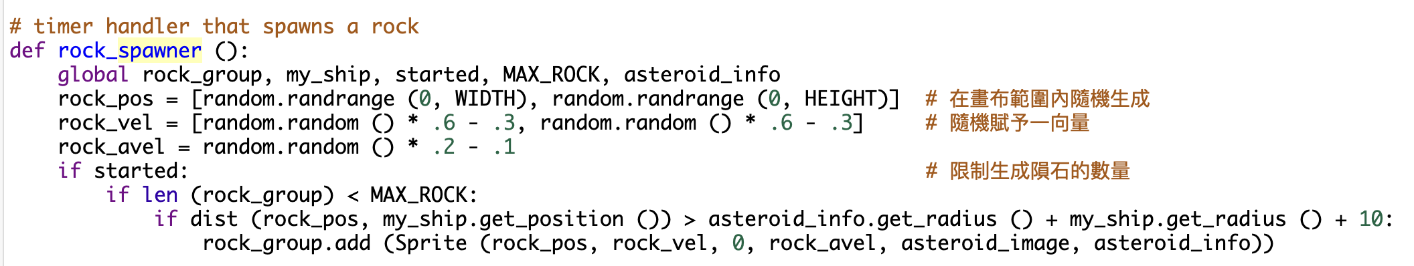
4. Mini project “RiceRocks game”:
URL: https://py2.codeskulptor.org/#user51_S1h4swD0LxzL2Jo_0.py
練習重點：沿用上週的 project 加入碰撞、動畫
碰撞的判定: 當兩者的距離 <= 兩者的半經 (radius) 時
隨機生成隕石，賦予隨機向量、條件限制

Slide 37

利用 Set 做隕石碰撞時的處理（P34）
用 Image 做出動畫效果
-射擊到隕石&撞擊時顯示爆炸動畫
Others:
-鍵盤按鍵事件處理 Button Handler (加速、旋轉、射擊…)
-計分（計分板、碰撞時生命值-1）
-導入音訊 Sound handler
-繪製和更新遊戲狀態（生命值歸零時重置遊戲）
-Draw Canvas

